Slide 1

AMICALE DES RETRAITES
DU GROUPE PREVOIR
« L’arbre vigoureux qui porte fruits
Ne peut ignorer ses racines »
47ème
ASSEMBLEE GENERALE
20 Mars 2025
BULLETIN DE LIAISON N°39

Slide 2


Amis l’Arpistes
retrouvez votre bulletin de liaison sur le site de L’ARP.
« larpprevoir.net »
Pages
2 Sommaire
3 Membres du Conseil d’Administration et constitution du
bureau
4 Participants à l’Assemblée Générale
5 Accueil d’Edouard BIDOU, Directeur Général de Prévoir Vie
Le mot du Président Henri-Paul FIN
7 & 8 Daniel HARD, rend hommage à Michel DAMPENON
Minute de silence
10 à 13 Le mot du Président suite et fin
14 Discours de Martine POIRIER, vice Présidente
15 Présentation de la soirée par Colette LAFOND
16 & 17 Compte rendu de Didier FOUQUEREL
« nos disparus et anniversaires de mariage »
18 & 19 Remerciements des anniversaires
20 & 21 Bilan financier 2024 par Camille DELANNOY
22 à 24 Tirage de la tombola et des anniversaires en 5 & 0
25 à 32 Les photos de la soirée
33 Ecrivez ou téléphonez
02

Slide 3
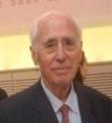
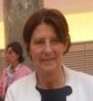
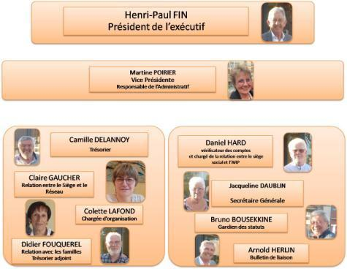
Membres bienfaiteurs,
Patricia Lacoste PDG de Prévoir
Président d’honneur, Bertrand Voyer
Constitution du bureau
Président de l’exécutif Henri-Paul FIN
Vice Présidente, responsable de l’Administratif Martine POIRIER
Chargé des relations avec les familles , trésorier adjoint Didier FOUQUEREL
Relation entre le siège et le réseau Claire GAUCHER
Trésorier Camille DELANNOY
Secrétaire Générale Jacqueline DAUBLIN
Chargée d’organisation Colette LAFOND
Vérificateur des comptes et chargé de la relation entre le siège social et l’ARP Daniel HARD
Gardien des statuts Bruno BOUSEKKINE
Gestion du bulletin de liaison Arnold HERLIN
03

Slide 4

Participants à l’Assemblée Générale
Mr Christian & Mme Nicole BOILEAU 08300 Sault les Rethel
Mme Josette COURTEMANCHE 92250 La Garenne Colombes
Mme Jacqueline DAUBLIN 93240 Stains
Mr Camille & Mme Marie José DELANNOY 62130 Saint-Pol-sur-Ternoise
Mr Michel & Mme Annie ESPASA TUDO 89100 Sens
Mr Henri-Paul & Mme Brigitte FIN 80680 Saint Fuscien
Mr Didier FOUQUEREL 14740 Thue Et Mue
Mr Michel & Mme Françoise GOASDOUE 76600 Le Havre
Mme Claire GAUCHER & Jean-Marie PELOUIN 92320 Chatillon
Mme Mireille GODEFROY 77610 Fontenay-Trésigny
Mr Daniel & Mme Marielle HARD 27180 Claville
Mr Joël HAUTDEBOURG & Mme Nadine PETINIOT 60250 Balagny sur Thérain
Mr Arnold HERLIN 60200 Compiègne
Mr Yves JEANGIRARD 85230 Beauvoir-sur-Mer
Mme Colette LAFOND 78190 Trappes
Mr Dominique MONNAUD 37000 TOURS
Mr Jean-Pierre PEUGNET 59400 Cambrai
Mme Martine & Mr André POIRIER 60380 Fontenay-Torcy
Mr Joël REGNAT 78600 Maisons-Laffitte
Mr Gérard RIVET 78100 Saint-Germain-en-Laye
Mr Dominique & Catherine TOIGO 95220 Herblay-sur-Seine
04

Slide 5
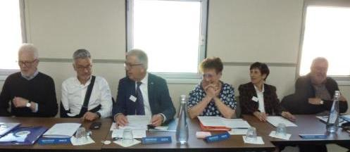
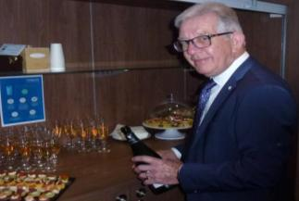
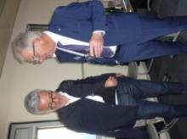
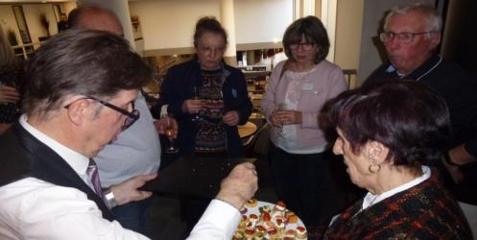
47eme Assemblée générale de l’ARP.
20 Mars 2025
Daniel HARD relationnel avec la direction, Monsieur Edouard BIDOU Directeur Général de Prévoir vie, Henri Paul FIN Président de l’ARP, Martine POIRIER Vice présidente, Colette LAFOND Organisatrice du séjour et Camille DELANNOY Trésorier de L’ARP
05
Le Président de l’ARP, Henri-Paul FIN et Edouard BIDOU
Directeur Général de Prévoir Vie

Slide 6
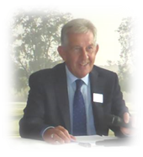
Mot du Président.
Bonjour à toutes et à tous, merci de votre présence à notre 47eme
Assemblée Générale de l’ARP.
Nous avons l’honneur pour cette Assemblée Générale d’avoir la présence de : Mr Edouard BIDOU Directeur Général du Groupe Prévoir.
Nous excuserons Mme Isabelle BESANCENOT, Responsable Région Centre, qui devait être des nôtres pour son absence. Elle nous invite à sa prochaine réunion de région pour présenter l’ARP.
Au nom du Conseil d’Adminstration, nous souhaitons la bienvenue à tous et tout particulièrement à ceux et celles qui viennent pour la première fois.
Nous sommes, 171 adhérents, 137 retraités actifs, 32 membres honoraires et 2 membres bienfaiteurs) votants présents ou représentés.
Nous déclarons ouverte notre 47eme Assemblée Générale.
Je tiens à saluer tous nos amis adhérents absents à notre assemblée, l’âge, la maladie, les empêchent souvent d’être parmi nous, nous pensons beaucoup à eux. Une pensée pour tous ceux et celles qui nous ont quitté cette année et en ce début 2025 tout particulièrement à notre ami et ancien de l’ARP Michel DAMPENON.
Nous présentons toutes nos condoléances à la famille et plus particulièrement à son amie Colette LAFOND.
Je vous demanderai de vous lever et de faire comme l’an dernier à nos Amis décédés une minute d’applaudissements .
06

Slide 7

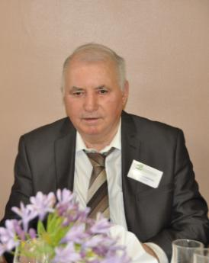
07
Hommage à notre ami Michel DAMPENON
par Daniel HARD

Slide 8
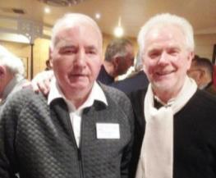
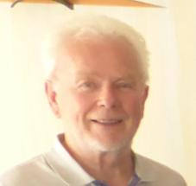
Chers amis, amies
Nous venons d’apprendre le décès de Michel, survenu le 2 février 2025, à l’âge de 81 ans, ancien INSPECTEUR à BESANÇON (25).
Au nom de l’ARP, nous présentons nos sincères condoléances à sa famille et à tous ses proches.
« Daniel HARD, grand ami de Michel, nous a transmis une rétrospective concernant Michel :
Michel a exercé son activité en qualité d’Inspecteur Commercial au Groupe PRÉVOIR à BESANÇON après un passage à VESOUL (70).
Il a toujours été très impliqué au cours de sa trentaine d’années d’activité dans la vie de l’entreprise.
Pour preuve, il fut le délégué représentant de la section syndicale du S.I.A. (Syndicat des Inspecteurs d’Assurances) de la CFE /CGC (Confédération Française de l’Encadrement – Confédération Générale des Cadres).
Cette mission lui tenait à cœur et, il était présent aux rencontres mensuelles avec la direction générale, accompagnant les délégués des inspecteurs élus, titulaire avec mon suppléant Gérard BECHET : en tant que représentant des inspecteurs, c’est ainsi que nous sommes devenus tous les trois très vite amis.
Michel était membre de l’ARP et a été le gardien des statuts.
Photo prise lors de sa dernière participation à l’assemblée générale à ROSNY-SOUS -BOIS le 20 mars 2018.
Daniel HARD »
Les membres du Conseil d’Administration.
08

Slide 9
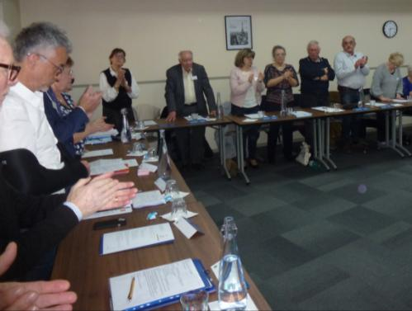
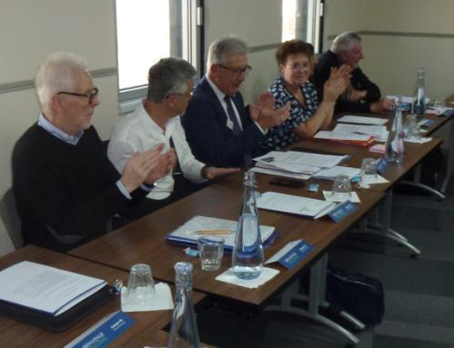
09
La minute de silence à nos amis disparus

Slide 10
Regardons maintenant comment se portent nos doyennes et doyens :
Les Doyennes :
Mme SAULQUIN Marcelle née le 29-12-26 à l a 37 CHAPPELLE-ST- MARTIN (99 ans)
Mme HALOCHE Bernadette née le 11-10-27 à 22 TREGUEUX-EN-BRETAGNE (98 ans)
Mme DAIX Jeanne à 05 GAP (94 ans)
Mme TELLIER Joëlle à 94 FRESNES (94 ans)
Les Doyens :
Mr PARMENTELAT Roger né le 18-06-24 à 88 CHANTRAINE -EPINAL (101 ans)
Mr DAIVERNY André né le 21-11-26 à 30 NIMES (99 ans)
Mr VAILLANT Marcel né le 21-01-27 à 42 ST-ETIENNE (98 ans)
Mr RIVET Gérard à 94 ST GERMAIN-EN-LAY (94 ans)
Maintenant quelques mots, pour résumer cette septième année de demandat :
2021, soirée au cabaret» César Palace à PARIIS.
2022 découverte de la Baie de Somme.
2023 soirée spectacle à l’Âne qui rit à PARIS.
2024 Visite de BESANÇON et sa région.
10

Slide 11
Pendant l’année 2024, le Conseil d’Administratin a organisé ses réunions régulières pour préparer, gérer, animer notre association et organiser les contacts avec nos adhérents, ainsi que le rendez vous annuel de l’assemblée générale et préparer l’animation ou le séjour.
Nos quatre membres du Conseil d’Administration gérant ces contacts avec les adhérents, ont relancé ces derniers, ainsi que ceux ayant omis de renouveler l’adhésion 2024. Claire Gaucher, nouveau membre de notre conseil d’administration, a aidé particulièrement Martine notre Vice Présidente dans l’immense travail quelle accomplit tout au long de l’année.
Nous profitons aussi d’applaudir chaleureusement Colette qui chaque année depuis très longtemps met en place ces voyages ou l’animation, ce qui représente un très gros travail Merci Colette.
Colette chargée de l’organisation vous expliquera tout de suite le déroulement de notre journée.
L’an dernier je vous ai fait part de l’objectif qui était d’approcher les salariés actifs à fin de leurs proposer l’adhésion à notre association de l’ARP.
Cet objectif avançait grâce à Camille DELANNOY notre nouveau trésorier. Cette année 2024 il a fait mieux, il a continué de contacter des inspections mais là, il a organisé avec Laurent MARQUET lors d’une réunion d’inspecteurs au siège pour apporter la bonne parole. A quoi sert l’ARP et pour quoi pas adhérer avant d’être en retraite. Par son travail il a amené des adhérents nouveaux. L’un des objectifs de notre mandat de se rapprocher des actifs et motiver le réseaux et les salariés de notre entreprise est entrain de se réaliser.
11

Slide 12
Merci CAMILLE, nous pouvons l’applaudir aussi chaleureusement. Excellent ambassadeur de l’ARP, très bon trésorier, qui s’ajoute à notre excellente Vice Présidente et un Conseil d’Administration excellent.
L’association de l’ARP se régénère. J’ai comme chaque année contacté notre Présidente Directrice Générale Mme Lacoste, afin de lui présenter les Vœux 2025 de l’ARP et la solliciter pour notre subvention.
Mme LACOSTE a répondu immédiatement favorablement. Encore un très grand merci pour cette aide et reconnaissance de notre Direction générale et du Conseil d’administration.
Ensuite je voudrai remercier très chaleureusement l’ensemble du Conseil d’Administration de l’ARP, qui chacun dans son rôle travaille activement, avec un grand coup de chapeau à Colette comme évoqué précédemment et un énorme Bravo toutes nos félicitations à Martine POIRIER notre Vice Présidente et un très grand remerciement,
sans oublier le trésorier l’ambassadeur de l’ARP sans eux notre association ne pourrait fonctionner.
Je vous demande un tonnerre d ’applaudissements pour ces trois Piliers, je vous dis Merci.
Revenons sur le sujet évoqué précédemment dans le discours plusieurs Responsables de Région nous ont donné leur accord d’intervention dans leur réunion d’Inspection ou de Région. Nous espérons la mise en place en 2025 d’une nouvelle approche au près des salariés afin de retrouver de nouveaux adhérents actifs et garder la pérennité de notre association.
12

Slide 13
Tout le conseil d’administration se sent concerné par ce projet et en tant que Président, c’est l’une des missions que je souhaiterais atteindre. Créer du Lien entre l’ARP et les actifs Prévoir, l’intervention dans une réunion nationale d’inspecteurs.
Profitant de la présence du Directeur Général pour poser quelques questions sur les chiffres 2024 et la stratégie du Groupe Prévoir, Daniel HARD interviendra sur ce sujet .
Je vous souhaite à toutes et à tous une excellente Assemblée Générale.
13

Slide 14

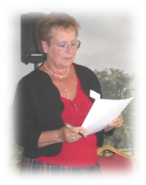
Bonjour à toutes et à tous,
POINT SUR LE FLYER . Vous avez sur les tables, un flyer. Ce flyer a été créé en 2024, il est joint systématiquement à tous les courriers des salariés PREVOIR, partant en retraite.
Depuis cette date une ancienne salariée a adhérée à l’ARP, nous la remercions et espérons que pour 2025; d’autres retraités prendront le même chemin.
POINT SUR LE SITE. Concernant le site, nous avons constaté depuis quelques temps, qu’il est en sommeil . Pour cela, nous envisageons de
proposer pour 2025 un concours photos sur les vacances d’été, deux photos maximum par participant. En quelques lignes, les photos seraient réceptionnées via la messagerie de l’ARP.
Un premier tri serait fait par les membres du conseil d’administration, qui gardera une dizaine ou vingtaine de photos parmi les meilleures, ensuite ces dernières seraient publiées sur le site, afin que ce soit les retraités qui définissent trois gagnants, pour le podium. Si cette idée, fonctionne bien, nous établirons par la suite un concours à thème, exemple: pâques, noël, halloween ... Seriez- vous intéressé par cette idée de concours ? Nous vous ferons parvenir en mai, la procédure complète de ce concours.
TOMBOLA . Avant de passer la parole à Colette, afin qu’elle vous donne les directives de notre soirée, je tiens à vous rappeler que la tombola que nous avons mis en place depuis plusieurs années, continue à bien fonctionner et je vous en remercie tous, sachez que nous avons encore des billets à vendre, pour tous ceux ou celles qui en désirent.
POUR TERMINER, UN GRAND MERCI à l’ensemble des membres du Conseil d’Administration, pour leur participation active toute au long de l’année.
Bonne Assemblée Générale Martine POIRIER
20 mars 2025
14

Slide 15
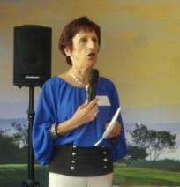
« Colette LAFOND explique le déroulement de la soirée »
Bonjour à tous et à toutes
Après la réunion de l’Assemblée Générale, nous passerons la soirée au Paradis Latin, ou un spectacle grandiose nous attend.
Retour ensuite à l’hôtel, pour nous retrouver le lendemain matin. La matinée sera consacrée à la visite de l’Atelier des lumières, ou des projections sur les peintures du Douanier ROUSSEAU et de PICASSO.
Nous nous quitterons après un repas à l’hôtel Campanile de BAGNOLET.
Bonne soirée
Merci à tous et à toutes
15

Slide 16
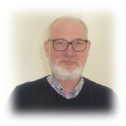
Assemblée Générale du 20 Mars 2025
Compte rendu de Didier FOUQUEREL Chargé des relations avec les familles
Bonjour à toutes et tous
Nous allons tout d’abord rendre hommage à nos amis de l’ARP disparus en 2024 :
Mme Odette HEUVELINE décédée le 24.02.2024 – Epouse de Mr Daniel HEUVELINE -Ancien Chef de Groupe et Gérant Demeurant à TOURS - Département de l’Indre et Loire.
Mme Chantal DEMAY-MEJIAS décédée le 28.02.2024 Ancienne Trésorière au Siège Social – Demeurant à MITRY MORY Département de Seine et Marne.
Mr Daniel GODDERIDGE décédé le 03.03.2024 Ancien Directeur Général Demeurant à VANNES – Département du Morbihan.
Mme Jeannine OGER décédée le 26.03.2024 – Epouse de Mr OGER Ancien Inspecteur – Demeurant à Lisieux – Département du Calvados.
Mme Liliane DONAT décédée le 07.06.2024 – Epouse de Mr DONAT Ancien Conseiller – Demeurant à FONTAINE – Département de l’Isère.
Mr Roger LE BOURGEOIS décédé le 14.08.2024 Ancien Conseiller Demeurant à Octeville – Département de la Manche.
Merci de vous lever si vous le pouvez et je vous propose de vous recueillir une minute en souvenir de adhérents disparus.
16

Slide 17
Faisons maintenant le point sur les anniversaires de mariages en 2024
40 Ans de Mariage – Noce d’Emeraude
Mme Brigitte ROGER – Ancienne Technicienne en Assurances Demeurant à LICY CLIGNON (02)
50 Ans de Mariage – Noce d’Or
Mr Bruno BOUSEKKINE –Ancien Inspecteur Commercial Demeurant à VINCENNES (94)
60 Ans de Mariage Noce de diamant
Mr Michel GOASDOUE – Ancien Inspecteur Divisionnaire – Demeurant au HAVRE (76)
Mr Roger THIEBAUT - Ancien Inspecteur Responsable de Région Demeurant à NANCY (54)
Je vous remercie toutes et tous de votre attention et cède la place au prochain interlocuteur de l’Assemblée Générale.
17

Slide 18
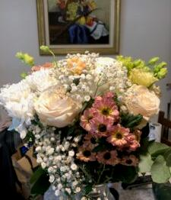
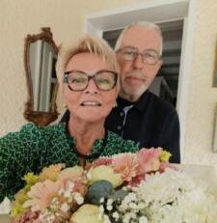
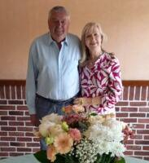
NOCES D’EMERAUDE 4 0 ANS
Patricia et Jacky BAUVAIS, remercient les membres du Conseil d’Administration pour le joli bouquet qui leur a été offert pour leur anniversaire de mariage.
NOCES D’OR
la photo du bouquet qu’ils ont reçu.
Nous leur souhaitons beaucoup de bonheur
18
Marie-José et Camille DELANNOY, & M. et Mme Guy LEFEVRE,
viennent de fêter leur 50 ans de mariage. Ils remercient les membres du Conseil d’Administration pour le joli bouquet qui leur a été offert
Nous souhaitons beaucoup de bonheur à ces deux couples

Slide 19
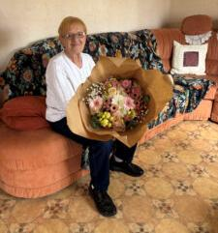
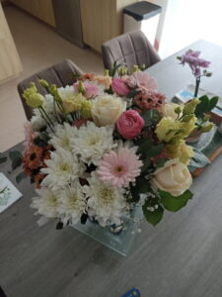
Mme METZGER Marie Reine, remercie le Conseil d’Administration pour les fleurs offertes à l’occasion de leur 60 ans de mariage
60 ANS MARIAGE
26 avril 2025
Anniversaire de mariage
19
Joël et Sylviane LAISNEY, viennent de fêter leur 50 ans de mariage, à cette occasion un bouquet de fleurs, leur à été offert par les membres du conseil d’Administration. Ils ont envoyé un mail de remerciements.
Ci contre la photo du bouquet qu’ils ont reçu.
Nous leur souhaitons beaucoup de bonheur
50 ANS DE MARIAGE
29 avril 2025
Anniversaire de mariage

Slide 20
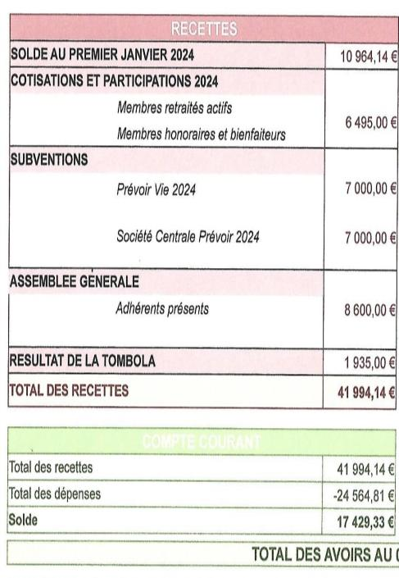
Bilan Financier
20
Bilan financier
TOTAL DES AVOIRS
Conformément à l’article II de l’ARP, les fonctions de membres du conseil,
sont bénévoles et n’ouvrent à aucune indemnité.

Slide 21
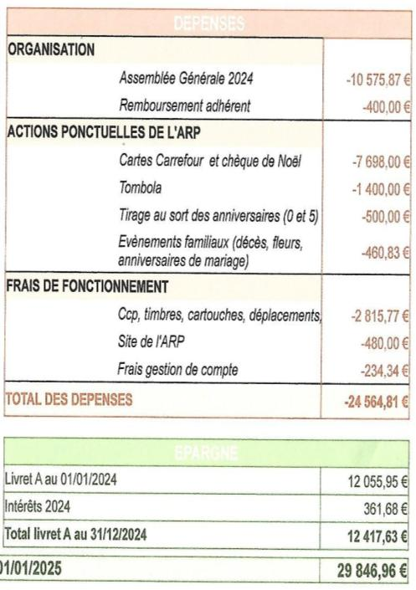

Bilan Financier
21
01/01/2025

Slide 22

22

Slide 23
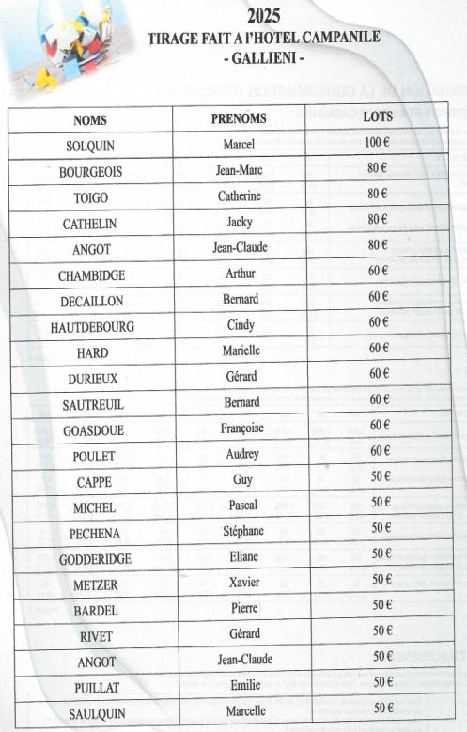
23

Slide 24
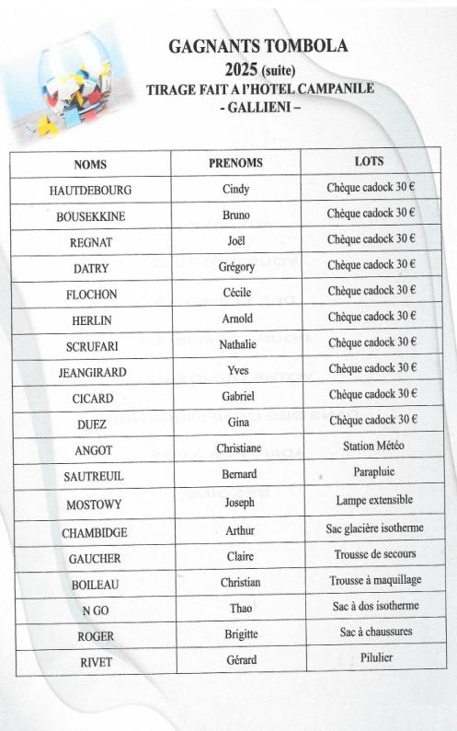
24

Slide 25
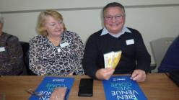
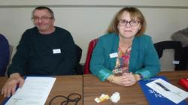
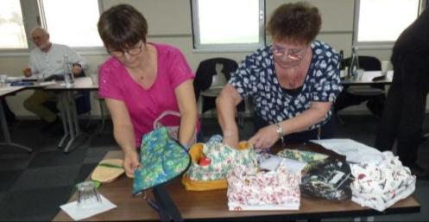
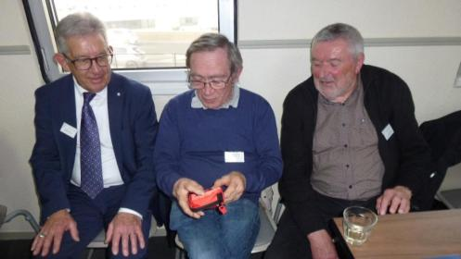
Nadine PETINIOT & Joël HAUTDEBOURG Dominique & Catherine TOGO
25
Claire GAUCHER & Martine POIRIER Préparent le tirage au sort de la tombola
Henri-Paul FIN Joël REGNAT Camille DELANNOY

Slide 26
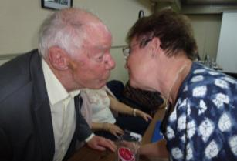
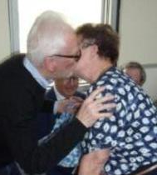
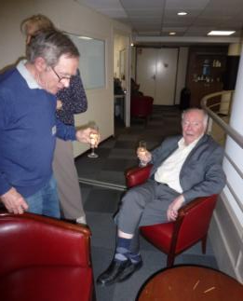
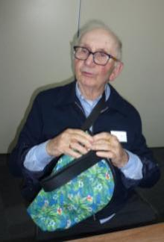
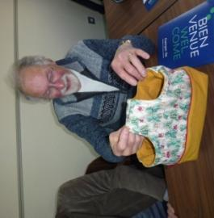
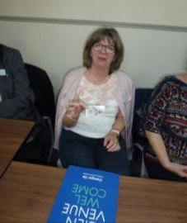
26

Slide 27
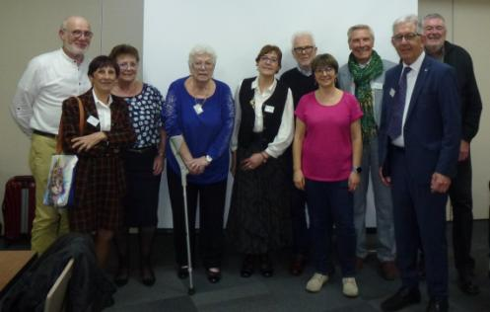
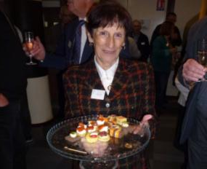
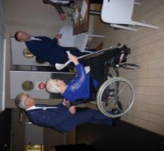
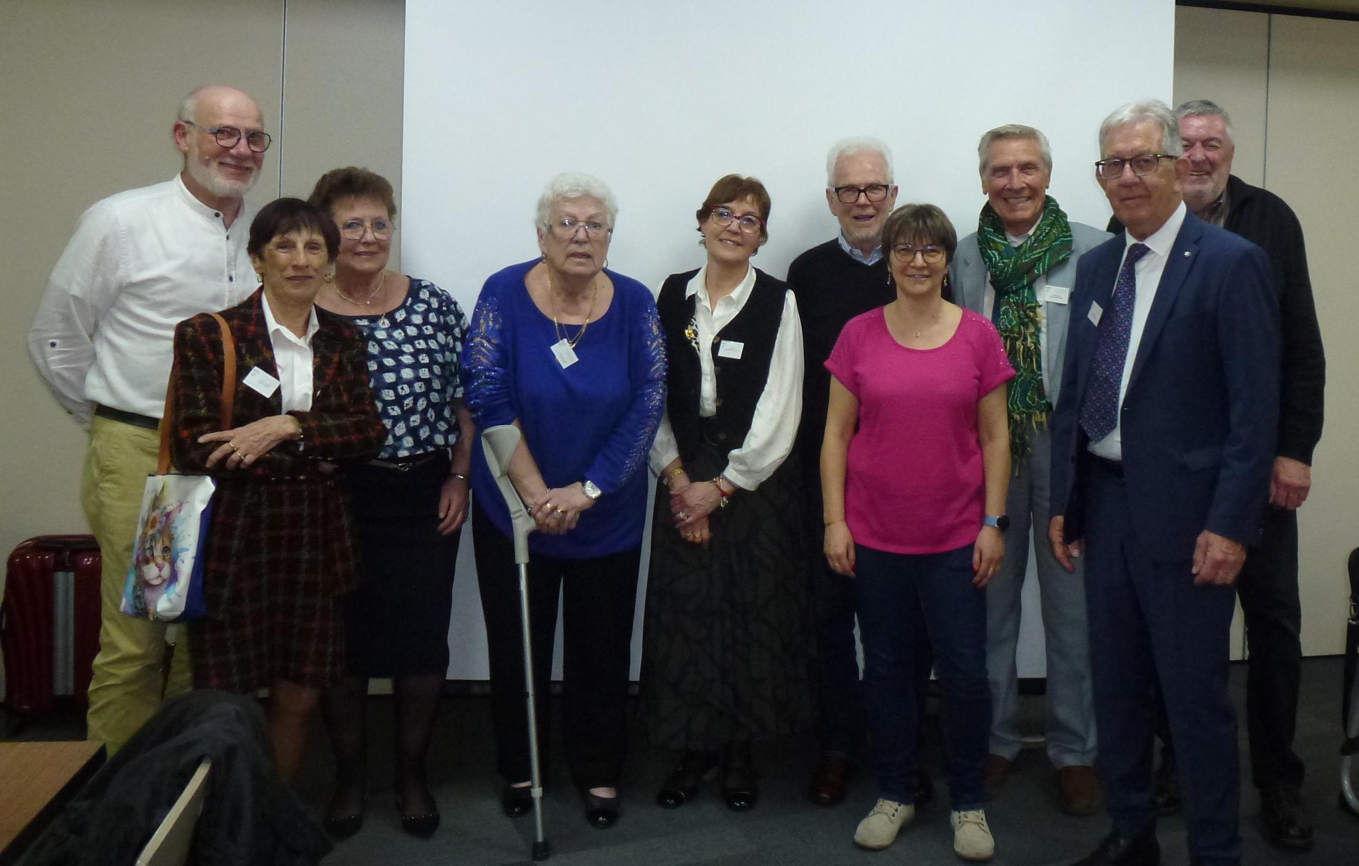
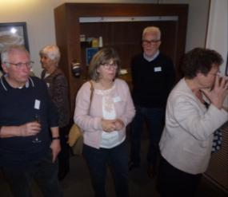
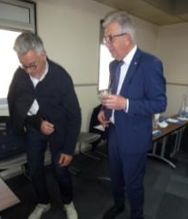
Le Conseil d’Administration de l'ARP
27

Slide 28
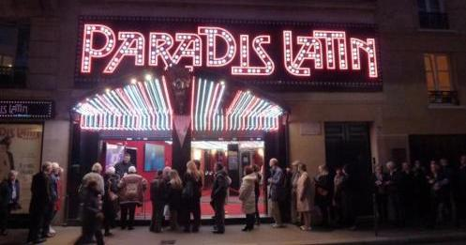
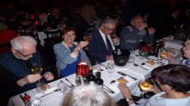
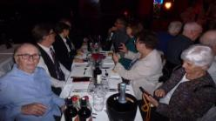

Désormais classé au patrimoine historique de la capitale, son origine remonte à 1802, année où Napoléon Bonaparte fait bâtir le Théâtre Latin. Détruit par un incendie durant la guerre franco-prussienne de 1870, il est reconstruit en 1889 par Gustave Eiffel, en même temps que sa tour, sous le nom de Paradis Latin.
28

Slide 29
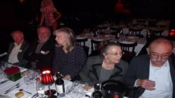
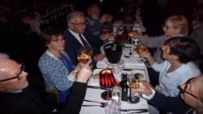
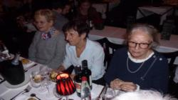
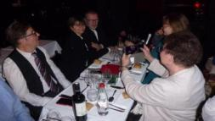
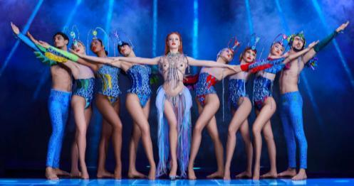
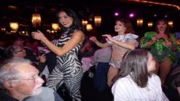

La plus féérique et moderne des revues parisiennes. Véritable condensé d'humour, de glamour, d'audace et de poésie, ce spectacle vous fera vivre une expérience hors du commun.
29

Slide 30


L’histoire du Paradis Latin commence au tout début du XIXe siècle. Érigé à 500 mètres de Notre-Dame de Paris par Napoléon, le lieu est d’abord un théâtre où bourgeois, intellectuels, commerçants, ouvriers et étudiants se croisent. On peut notamment y rencontrer Balzac, Alexandre Dumas et Prosper Mérimée.
30

Slide 31


L'Atelier des Lumières est l'un des centres d'art de Culturespaces, et fonctionne sur le même principe que les Carrières des Lumières aux Baux-de-Provence, le Bassin des Lumières à Bordeaux, le Hall des Lumières à New York... Les visiteurs entrent dans ce large espace, et se laissent emporter par la magie des tableaux, qui bougent et évoluent tout autour de nous. Sol, murs : sur plus de 3 000 m², les œuvres nous offrent un spectacle hors du commun, en rythme avec une playlist spécialement conçue pour chaque exposition.
31

Slide 32



Dans une ancienne fonderie datant de 1835, Culturespaces a créé un centre d’art numérique en 2018. L’Atelier des Lumières présente des expositions digitales, immersives et contemporaines.
32

Slide 33











Questions Générales
écrivez ou téléphonez.
Président de l’exécutif : Henri-Paul Fin
16 résidence Véronique, 80680 SAINT-FUSCIEN
Téléphone : 06.03.02.14.2
Vice Présidente : Martine Poirier
1 route de Bec au vent, 60380 FONTENAY-TORCY
Téléphone : 06.88.52.53.31
Secrétaire Générale : Jacqueline Daublin
8 Allée Guy de Maupassant, 93240 STAINS
Téléphone : 06.08.97.57.21
Relation entre le siège Claire Gaucher
et le réseau : 100 rue Pierre Brossolette, 92320 Châtillon
Téléphone : 06.22.56.40.79
Trésorier : Camille Delannoy
8 rue Camille Corot, 62130 Saint-Pol-sur-Ternoise
Téléphone : 06.47.94.51.09
Vérificateur des comptes : Daniel Hard
1 Chemin Luhère la Neuville, 27180 Claville
Téléphone : 06.12.51.87.77
Gestion du bulletin de liaison : Arnold Herlin
7 rue Anna de Noailles, 60200 Compiègne
Téléphone : 06.89.85.00.74
Gardien des statuts : Bruno Bousekkine
6 rue Eugène Gérard, 94000 Vincennes
Téléphone : 06.60.95.30.09
Relation avec les familles : Didier Fouquerel
3 Impasse des Primevères Fleuries
Bretteville-l’Orgueilleuse 14740 Thue et Mu
Téléphone : 07.69.00.32.73
Chargée d’organisation : Colette Lafond
5 rue des Tournesols, 78190 Trappes
Téléphone : 06.47.87.53.24
33

Slide 34

L’ARP destine ce bulletin de liaison aux retraités ainsi qu’aux salariés adhérents et tous les sympathisants de notre amicale.
Ce moyen de communication a été crée afin d’entretenir des liens chaleureux et utiles entre les retraités, les collaborateurs de l’entreprise et la direction. Il permet aussi de coordonner nos efforts en raison de la dispersion de tous nos membres sur l’ensemble national et international.
L’arbre vigoureux qui porte fruits
Ne peut ignorer ses racines »
L’Amicale des retraités du Groupe Prévoir
19, rue d’Aumale, 75306 Paris Cedex 09
Association régie par la loi du 1er juillet 1901 dont l’objet est de promouvoir toute initiative en faveur des personnes ayant pris leur retraite en qualité de salariés du Groupe Prévoir, apporter aux adhérents les informations utiles aux retraités, favoriser la liaison d’une part, entre tous les adhérents d’autre part, entre le Groupe Prévoir, ses salariés et ses retraités.

